Slide 1

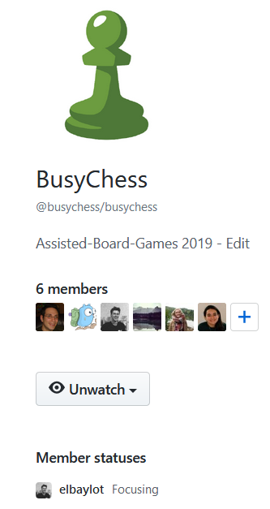



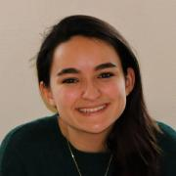

Search or jump to…
Plan
MarylineChen pushed to Presentation
Présentation du projet et de nos objectifs
tpiganeau pushed to Presentation
Détail des iterations 1 et 2
elbaylot pushed to Presentation
Détail des iterations 3 et 4
emiliepnt pushed to Presentation
Difficultés rencontrées
Spriithy pushed to Presentation
Démonstration et Axes d’amélioration

